Slide 1

3. 인류 미래를 위한 선택
2
새롭게 대두하는 지구촌 문제

Slide 2


새롭게 대두하는 지구촌 문제를 살펴보면서 이와
관련한 미래 사회의 문제에 대한 대처 방안을 토의
할 수 있다.

Slide 3
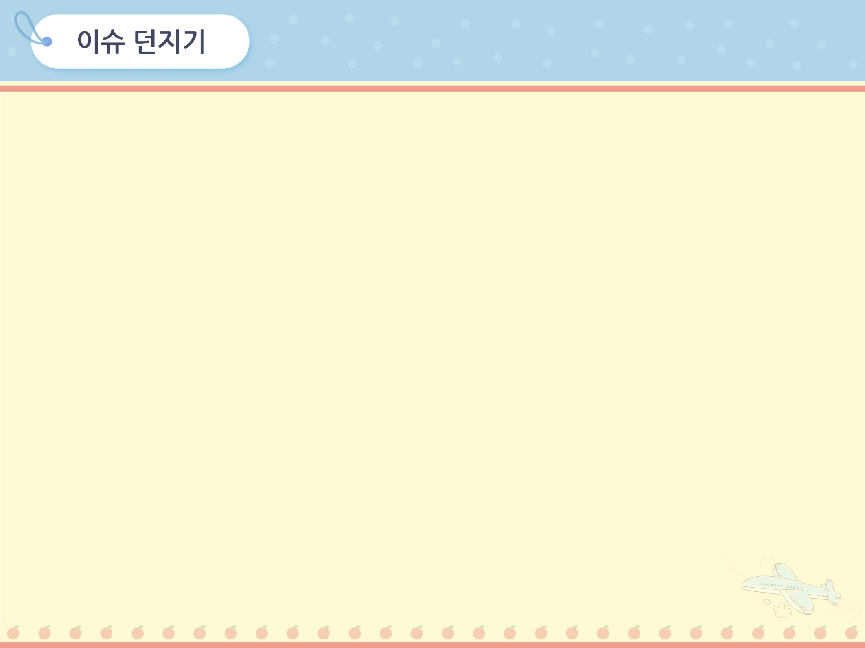
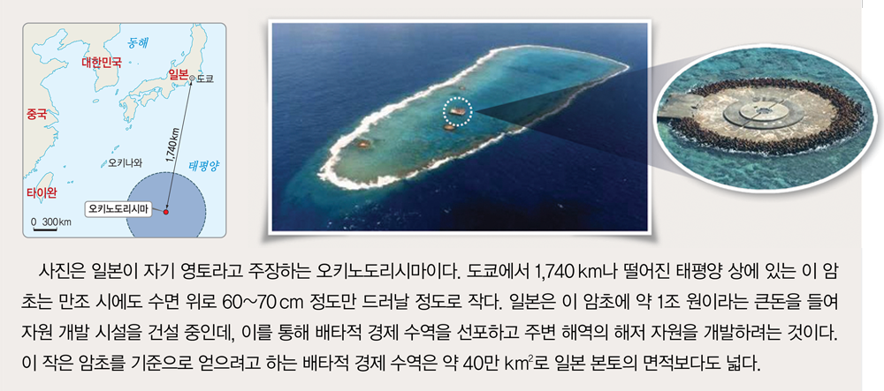

(211쪽)
새롭게 대두하는 지구촌 문제
2
새롭게 대두하는 영토 분쟁에는 어떤 것이 있을까?

Slide 4

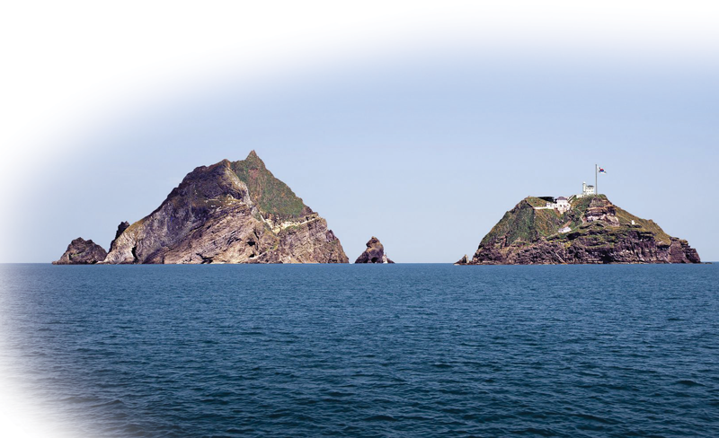
(211쪽)
새롭게 대두하는 지구촌 문제
2
1. 지구촌의 변화
① 세계화 시대의 도래
② 탈영토성 등장: 개별 국민, 상품, 자본, 기술 등의 국제적
교류 증가
③ 영토성 강화: 국가의 영토 문제
2. 다양성의 증대
① 글로벌 경제 체제의 강화
② 세계 시민으로서의 자세 필요
▲ 우리의 영토가 시작되는 독도

Slide 5
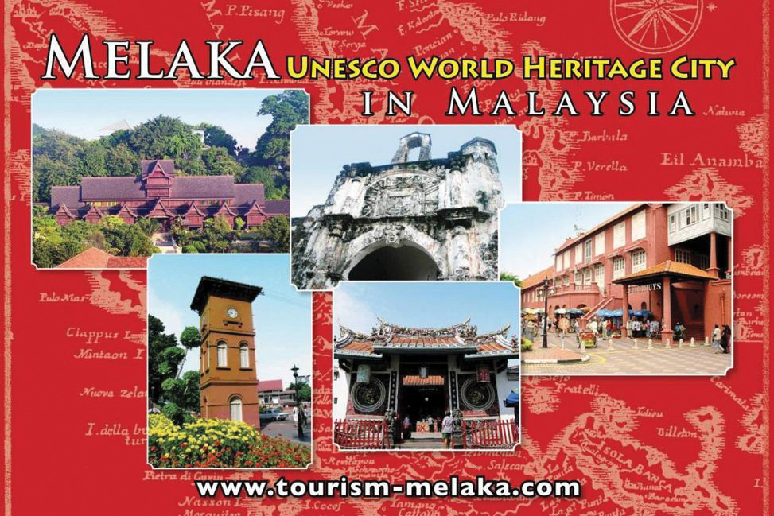
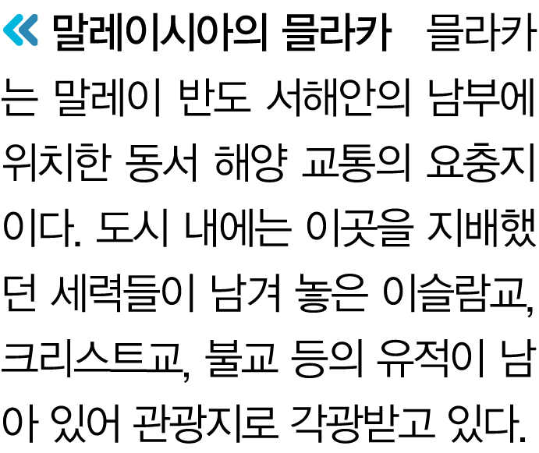
(212쪽)
새롭게 대두하는 지구촌 문제
2
3. 다양성의 확산
① 세계화 시대의 도래로 사람과 물자, 정보 등의 자유로운
교류가 증가함 → 다양성 확산
② 국가 단위의 자본주의적 경제 체제는 여전히 남아 있는
가운데 다양성 확산 → 문화 간 충돌, 외국인 범죄, 외국인
차별 등의 문제 발생

Slide 6
(213쪽)
새롭게 대두하는 지구촌 문제
2
4. 영토 분쟁
① 영토: 한 국가의 주권이 미치는 땅의 범위
② 영토는 부존자원이 있을 경우 정치적 이해관계는 물론
경제적 이해관계와 관련됨.
③ 국경: 정치, 군사, 경제, 역사, 종교 등의 측면에서 중요한
역할 → 인접 국가와의 영토 분쟁 발생

Slide 7
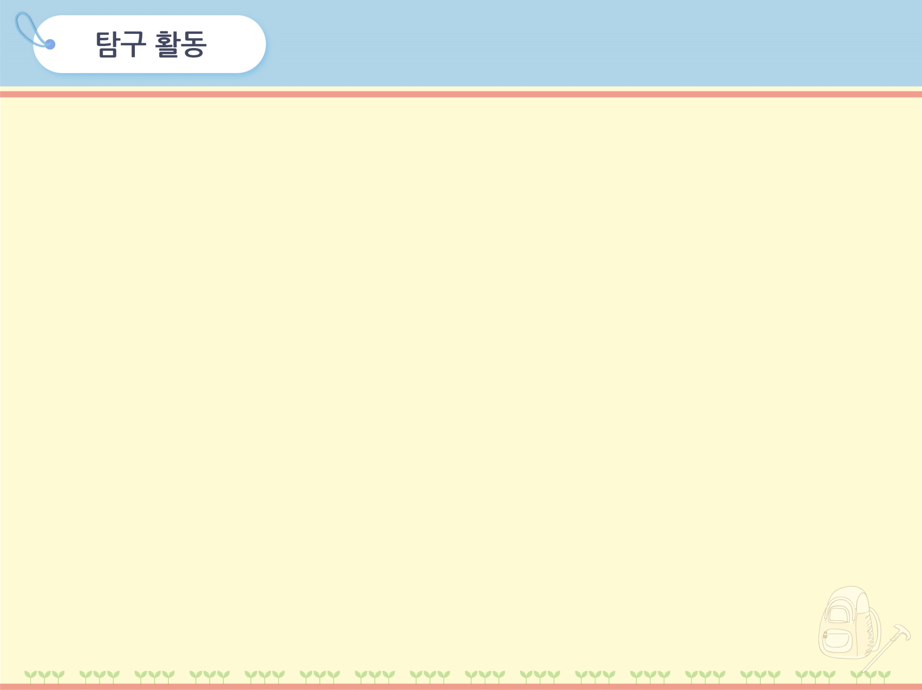

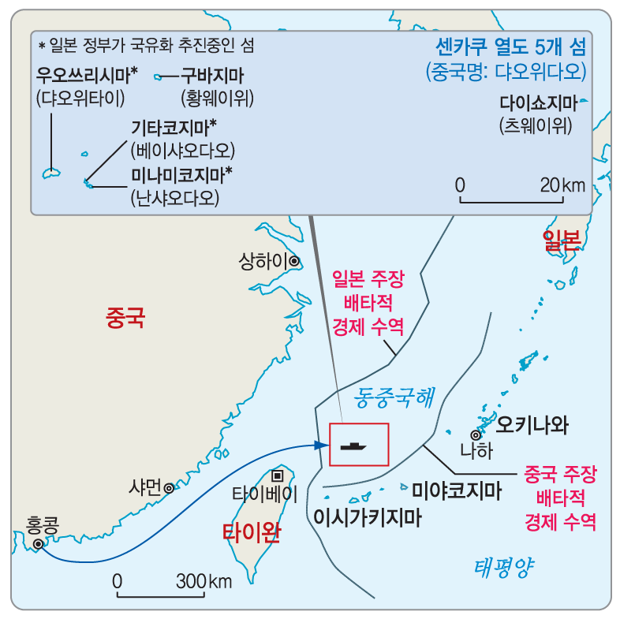
(213쪽)
새롭게 대두하는 지구촌 문제
2
자원을 둘러싼 영토 분쟁
[사례1] 센카쿠 열도(댜오위다오 군도)
일본과 중국은 일본명 센카쿠 열도,
중국명 댜오위다오라는 군도를 두고
갈등을 겪고 있다. 이 군도는 동중국해
서남부에 위치하며, 5개의 무인도와
3개의 암초로 구성되어 있다. 현재
일본이 실효 지배하고 있으나 중국과
타이완이 영유권을 주장하고 있다.
겉으로 보기에 이 사례는 단순한 영토 분쟁처럼 보이지만 실제로는 많은 양의 석유 자원을 둘러싼 갈등이다.

Slide 8
(213쪽)
새롭게 대두하는 지구촌 문제
2
자원을 둘러싼 영토 분쟁
일본이 실효 지배 중인 이 군도의 앞바다에는 중국이 실효 지배 중인 시라카바 가스전이 위치해 있으며, 그 북쪽에는 대한민국과 일본이 해양 경계를 확정하지 못한 한일 공동 개발 구역이 위치해 있다. 모두 단일한 유전으로 알려져 있어서 각국의 관심이 높을 수밖에 없다.

Slide 9
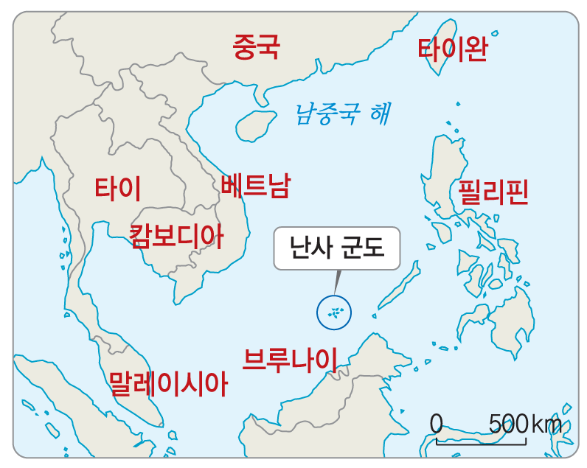
(213쪽)
새롭게 대두하는 지구촌 문제
2
자원을 둘러싼 영토 분쟁
[사례2] 난사 군도(스프래틀리 군도)
중국 남중국해에 위치한 난사 군도를
둘러싸고 중국·타이완·베트남·말레이
시아·필리핀·브루나이 등 6개국의 영유
권 분쟁이 계속되고 있다. 이 군도는
108개의 산호초로 구성되어 있으며,
면적이 0.1㎢가 넘는 섬은 7개에 불과하다. 난사 군도는 1933~1939년에 프랑스가 차지하였으나 제2차 세계 대전 중 일본이 점령하였고, 일본이 패전한 후 1951년 중국이 이곳에 대한 영유권을 주장하였다.

Slide 10
(213쪽)
새롭게 대두하는 지구촌 문제
2
자원을 둘러싼 영토 분쟁
1974년에는 난사 군도를 두고 중국과 당시 남베트남의 사이공 정권이 무력 충돌을 벌였다. 1975년에 베트남과 필리핀이 군대를 파견하였고 1987, 1988년에는 중국과 베트남이 영유권을 주장하여 군대를 파견하였다. 이처럼 분쟁이 계속되는 까닭은 이곳이 교통·군사상의 요지이며, 부근에 석유와 천연가스 등의 천연자원이 풍부하게 매장되어 있기 때문이다.

Slide 11
(213쪽)
새롭게 대두하는 지구촌 문제
2
자원을 둘러싼 영토 분쟁
활동① 인터넷을 활용하여 각국의 주장을 정리해 보자.
인터넷을 활용하여 각국의 입장을 좀 더 상세히 찾아보도록 한다.

Slide 12
(213쪽)
새롭게 대두하는 지구촌 문제
2
자원을 둘러싼 영토 분쟁
활동② [사례1]과 [사례2]에 나타난 문제를 해결하기 위한
방안을 토의해 보자.
영토 분쟁에 개입된 국가들 사이의 주장이나 대립은 격화되어 있어 분쟁의 해결이 쉽지 않다. 국가 간 영토 분쟁은 당사국 간의 합의나 제3자의 조정에 의해 합의를 도출하는 방식이 있다. 또한 국제 사법 재판소 또는 국제 중재 재판소의 재판을 통해 해결하기도 하는데, 이 경우에는 실효적 점유, 인접성의 원칙 등이 쟁점 사항이 될 수 있다. 이와 같은 방식으로 영토 분쟁이 해결되지 않는 경우 무력 행동이 일어나기도 하지만, 이는 바람직한 해결 방법이라고 볼 수 없다.

Slide 13
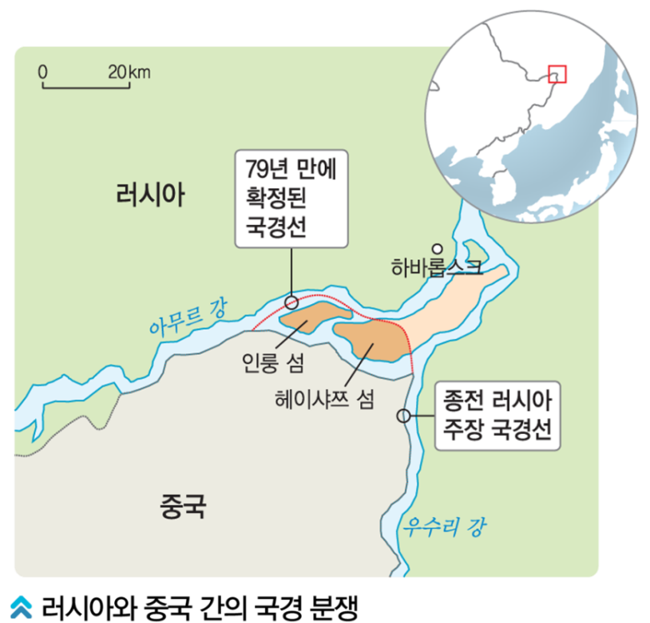
(214쪽)
새롭게 대두하는 지구촌 문제
2
5. 영토 분쟁의 해결
① 영토 분쟁은 쉽게 해결되기
어려운 문제임.
② 당사국 간 합의나 제3자에 의한
합의 도출 방식: 중국과 러시아의
국경 분쟁(헤이샤쯔 섬)
③ 국제 사법 재판소나 국제 중재
재판소의 재판을 통한 해결:
미국과 네덜란드의 팔마스 섬 분쟁
④ 무력 사용이나 전쟁을 통한 해결: 영국과 아르헨티나의
포클랜드 전쟁

Slide 14
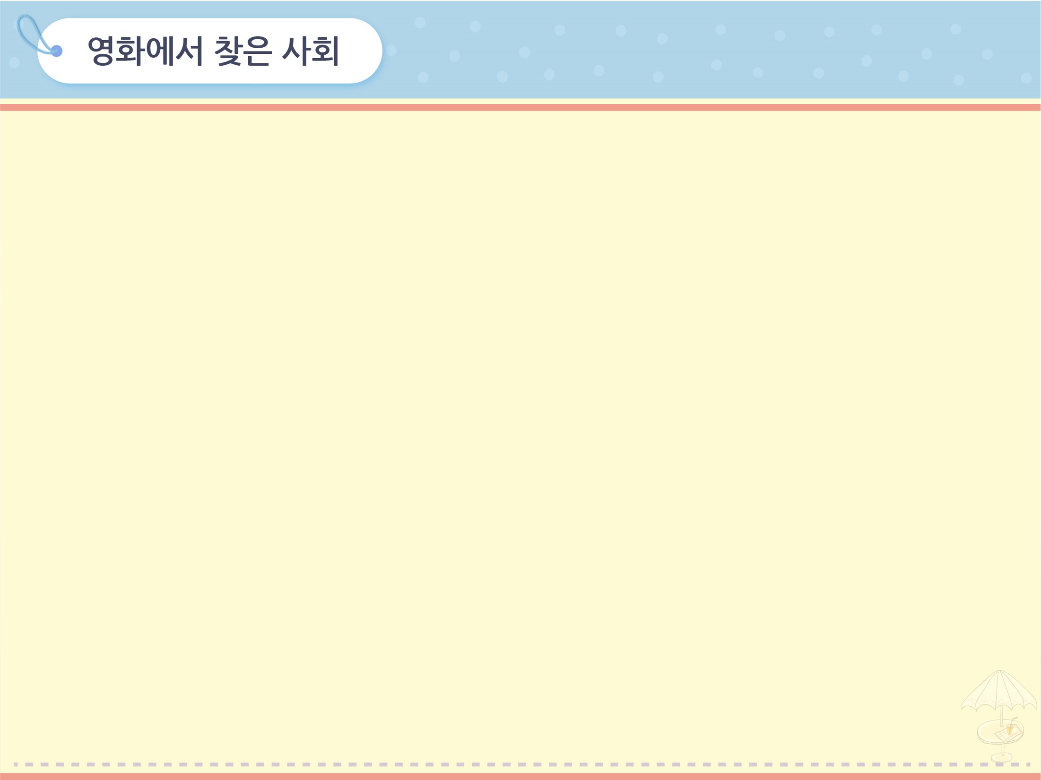


(214쪽)
새롭게 대두하는 지구촌 문제
2
영토 분쟁 문제를 다룬 영화, 레몬 트리
레몬트리
이 영화는 여전히 갈등 중인 팔레스타인과
이스라엘의 분쟁 문제를 다루고 있다. 레몬과
레몬 나무라는 다소 낭만적인 소재를 사용하여
한 팔레스타인 여인과 이스라엘 국방부 장관,
그리고 장관의 부인 등 3자 사이에 벌어지는
에피소드를 영화화한 것이다.
한 팔레스타인 여성이 레몬 나무를 가꾸며
살아가고 있다. 그런데 어느 날 갑자기 집 앞에 철조망 펜스가 설치되면서 집 앞 레몬 농장은 출입 금지 구역으로 바뀐다.

Slide 15
(214쪽)
새롭게 대두하는 지구촌 문제
2
영토 분쟁 문제를 다룬 영화, 레몬 트리
더 이상 나무에 물을 줄 수도 없고 더 이상 레몬을 딸 수도 없다. 나무는 태양 아래 말라 죽어 가고 레몬은 땅에 떨어져 썩는다. 이 여성은 울타리를 넘어 들어가 나무에 물을 준다. 하지만 이스라엘 군인이 와서 그녀를 철조망 밖으로 강제 퇴거시킨다. 그녀는 부르짖는다. 여기는 내 아버지가 평생을 가꾸어 온 생명의 나무가 자라는 곳이며 나의 어린 시절이 묻혀 있는 땅이라고…….

Slide 16
(214쪽)
새롭게 대두하는 지구촌 문제
2
영토 분쟁 문제를 다룬 영화, 레몬 트리
영화를 보고, 영화 속 영토 분쟁의 해결 방안을 생각해 보자.
무력 사용이나 전쟁이 아닌 평화적 해결 방안에 대해 생각해 보는 시간을 가진다.

Slide 17
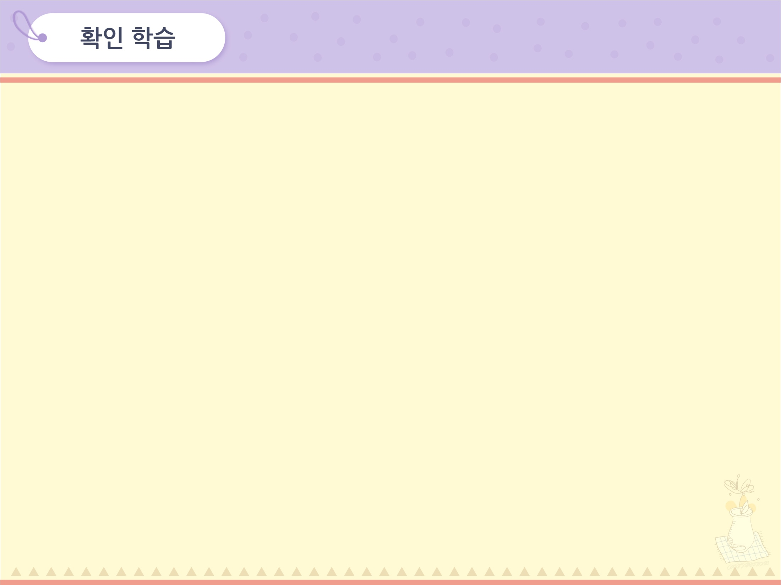

새롭게 대두하는 지구촌 문제
2
지리적인 영토나 공간에 대해서 개인이나 집단이 갖고
있는 태도나 성향을 일컫는 말은?
답: 영토성
2. 우리나라 최동단에 위치하였으며 영토가 시작되는 위치에
있는 섬은?
답: 독도

Slide 18
새롭게 대두하는 지구촌 문제
2
3. 외국인, 북한 이탈 주민 등 문화적 배경이 다른 인구가
유입되면서 우리 사회에서는 ( )이 확산되고 있다.
답: 다양성
4. 한 국가의 주권이 미치는 땅의 범위를 일컫는 말로 국가
구성의 3대 요소 중 하나인 것은?
답: 영토

Slide 19
새롭게 대두하는 지구촌 문제
2
5. 난사 군도를 둘러싸고 주변 국가들이 영토 분쟁을 일으키고
있는 이유는?
답: 교통의 요충지 확보, 자원 확보
6. 영국과 아르헨티나의 포클랜드 분쟁은 ( )을 통해
영토 분쟁을 해결한 사례이다.
답: 전쟁
7. 러시아와 중국 사이에 있었던 영토 분쟁의 해결 방법은?
답: 당사국 간의 합의

Slide 20
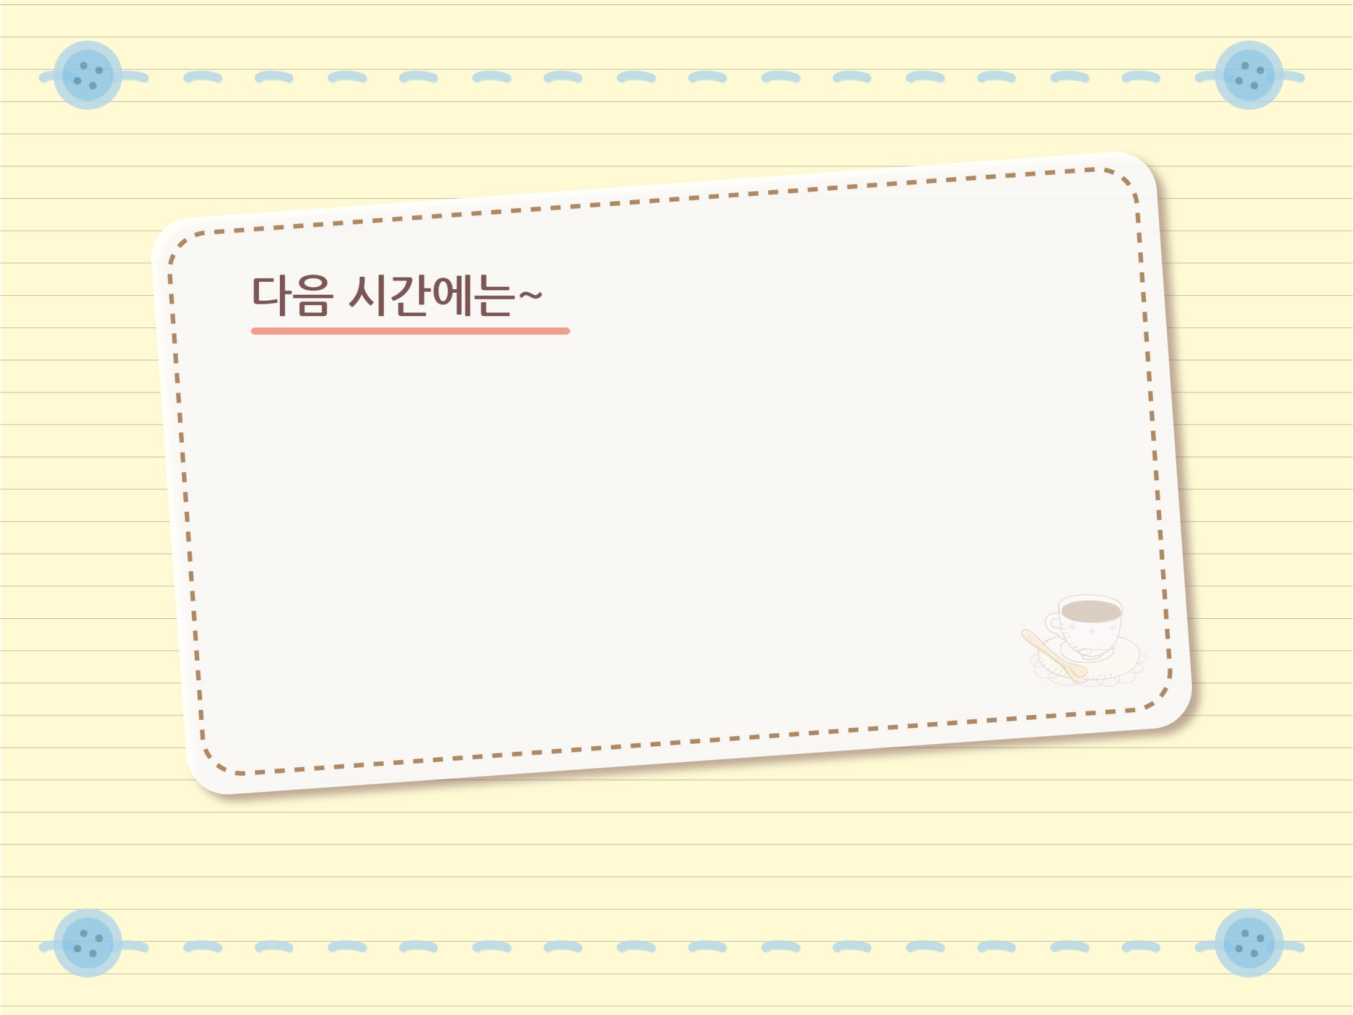
3
우리나라의 미래에 대해 수업합니다.

